Slide 1
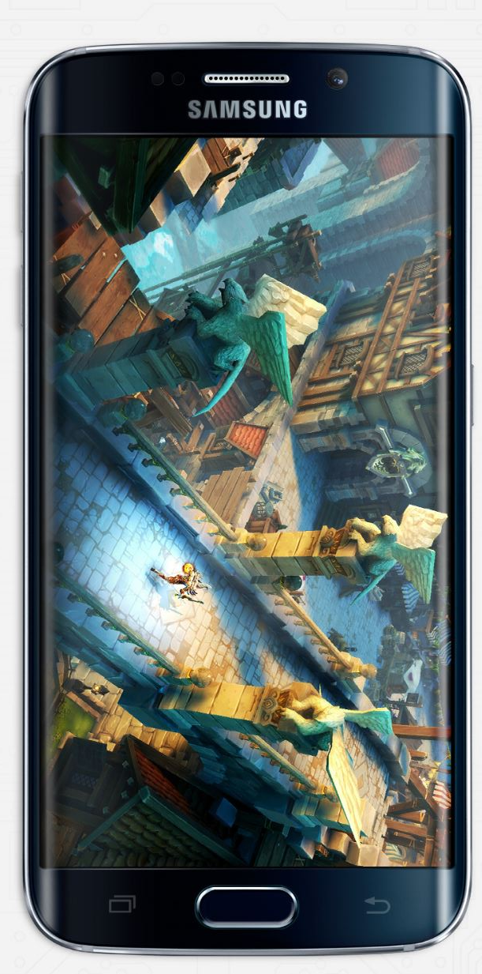

So, tong
회원가입하기
우리는 가족이다
아이디
그래서 통한다
nbk0228
비밀번호
비밀번호 확인
ID
이름
Password
이메일 주소
로그인
휴대폰 번호
회원가입
회원가입
취소

Slide 2


이미지 버튼으로
대체예정
홈보기 | 가족 이야기 | 이웃 이야기 | 일정 | 일기장 | 앨범 보기
회원가입하기
사진
별명 : 우리가족슈퍼맨
생일 : 07월 14일
아이디
nbk0228
사진
별명 : 우리가족슈퍼맨
생일 : 07월 14일
비밀번호
사진
별명 : 우리가족슈퍼맨
생일 : 07월 14일
비밀번호 확인
사진
이름
별명 : 우리가족슈퍼맨
생일 : 07월 14일
이메일 주소
사진
별명 : 우리가족슈퍼맨
생일 : 07월 14일
휴대폰 번호
회원가입
취소

